Slide 1




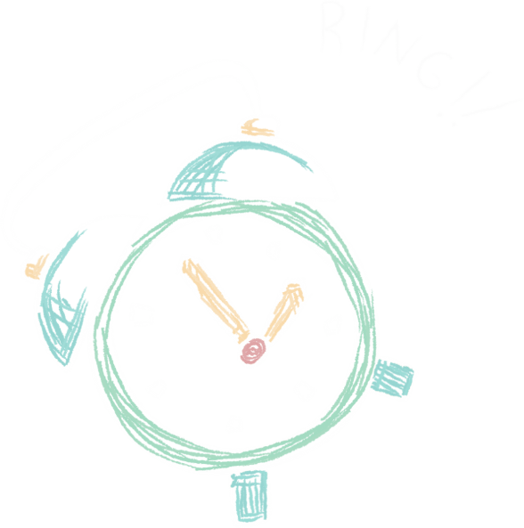
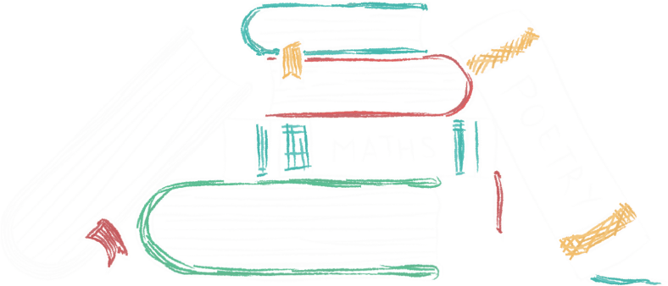
Js 3주차 스터디

Slide 2

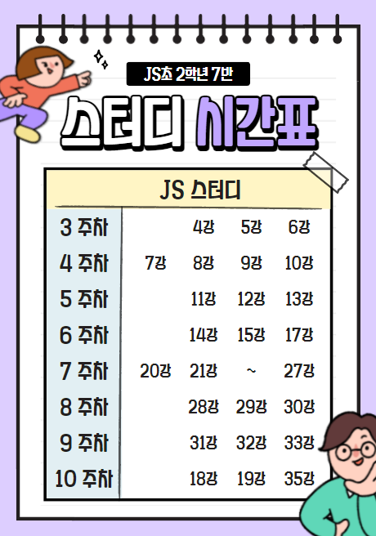


Slide 3


DEEP DIVE
4,5,6강:기본이 중요하다

Slide 4


?

Slide 5
!

Slide 6
95%

Slide 7
객체

Slide 8
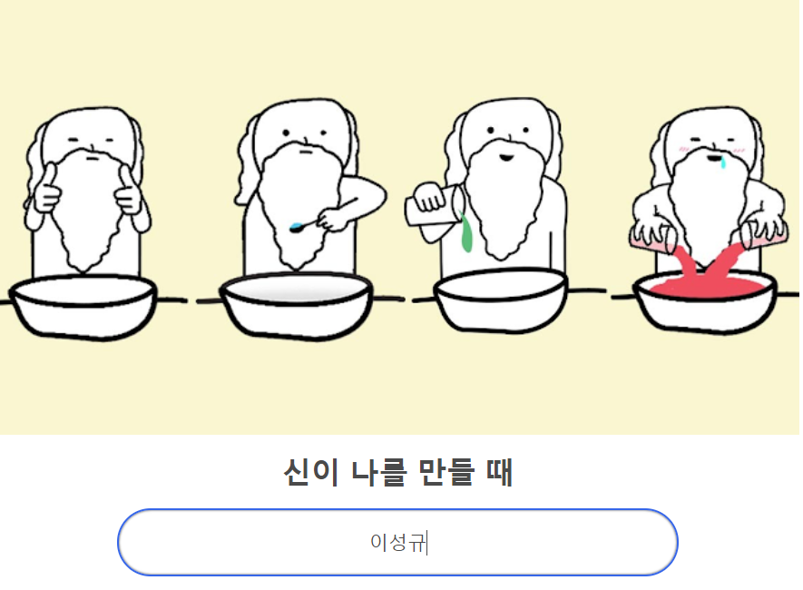

Slide 9
상태

Slide 10

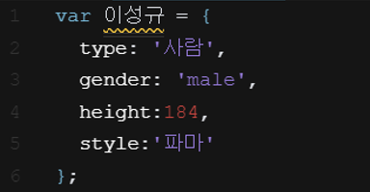

Slide 11
함수

Slide 12
일급객체

Slide 13
변수에 할당(assignment)할 수 있다.
다른 함수를 인자(argument)로 전달 받는다.
다른 함수의 결과로서 리턴 될 수 있다.

Slide 14
콜백함수

Slide 15
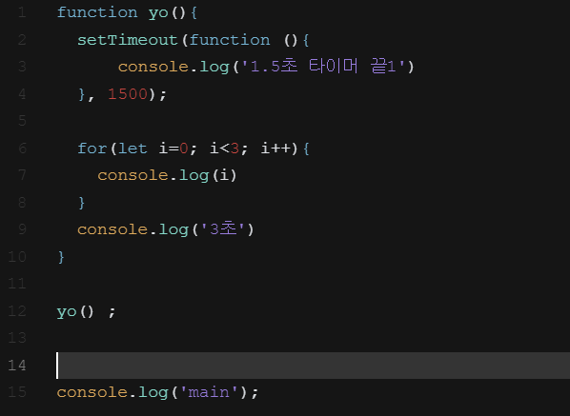
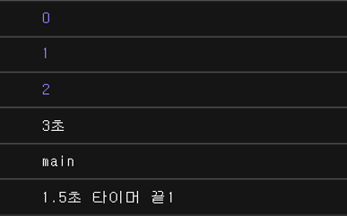

Slide 16

Memory Heap
Call Stack

Slide 17
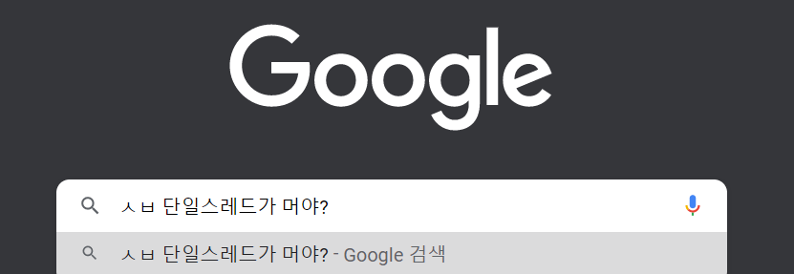

Slide 18
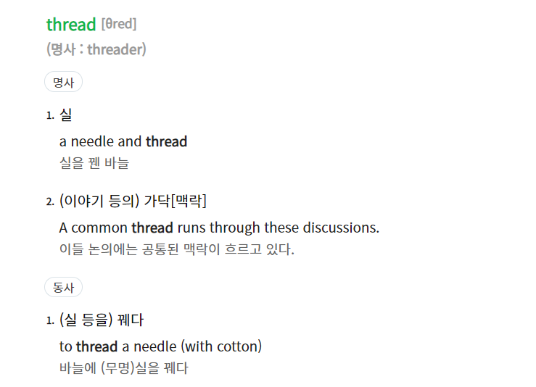

Slide 19
?

Slide 21

Web APIs
DOM(document)
Memory Heap
Call Stack
AJAX(XMLHttpRequest)
Timeout(setTimeout)
Event loop
Callback Queue

Slide 22
출력:
0
1
2
3초
main
1.5초 타이머 끝1
Code
Call Stack
Web APIs
Function
1.5초 타이머 끝1
setTimeout, 1500
0
1
Event loop
main
3초
2
setTimeout
yo()

Slide 23
Js 비동기적

Slide 24
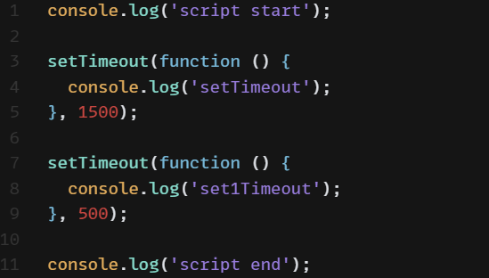


Slide 25
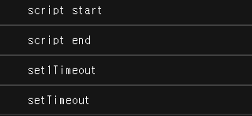

Slide 26
Web APIs
DOM(document)
Memory Heap
Call Stack
AJAX(XMLHttpRequest)
Timeout(setTimeout)
Event loop
Callback Queue

Slide 27
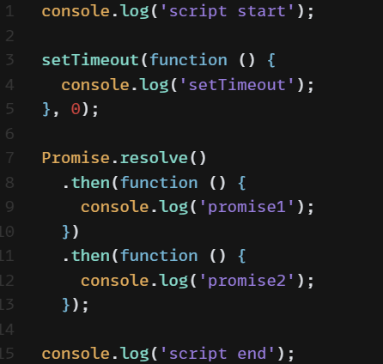

Slide 28
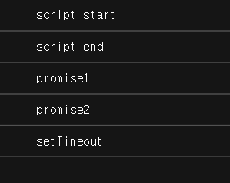

Slide 29


Slide 30
콜백함수 ? Promise, Async

Slide 31
Js 비동기적

Slide 32
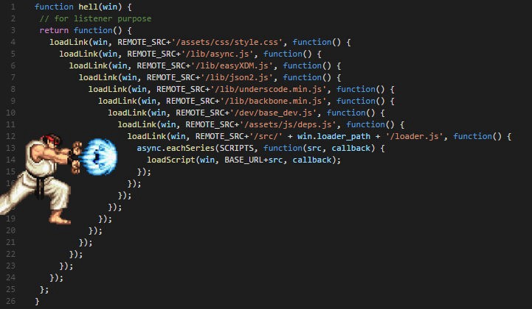

Slide 33



?
?
?
?

Slide 34
?
!
!
!

Slide 35
상태

Slide 36
객체

Slide 37
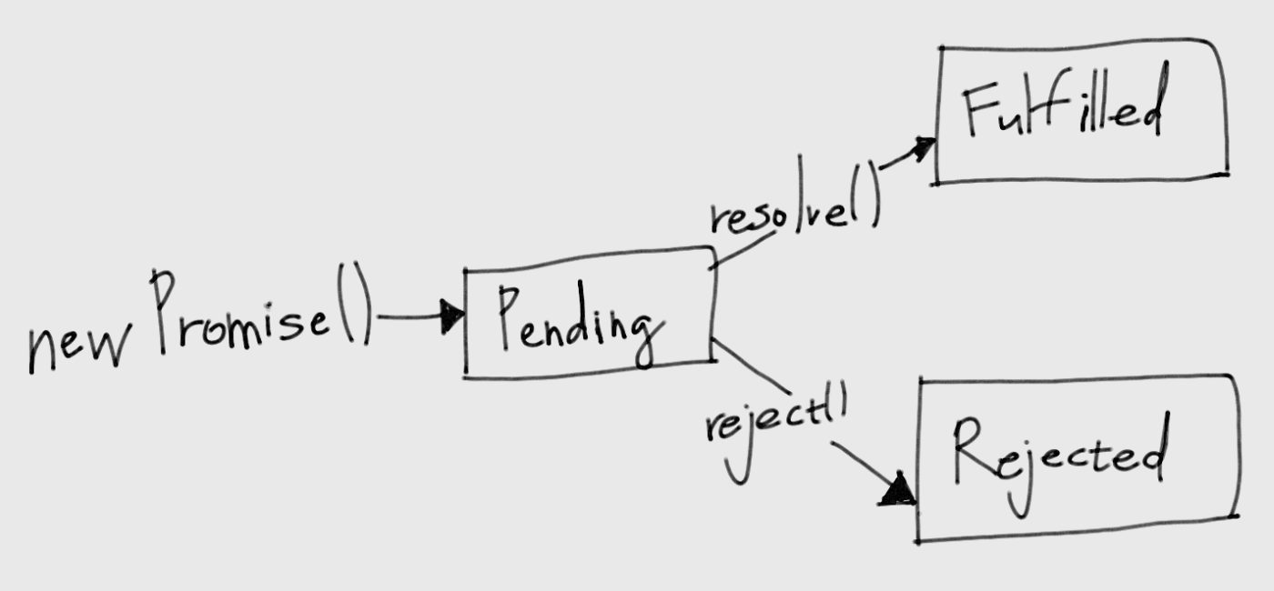

Slide 38
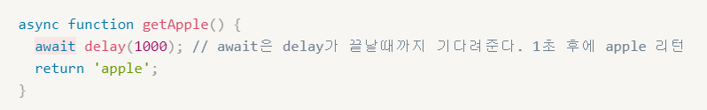

Slide 39


Slide 40
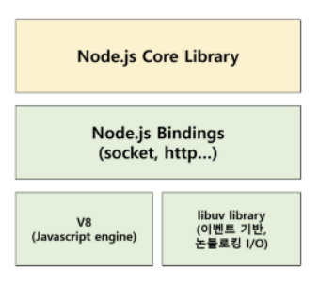

Slide 41
DOM(document)
Memory Heap
Call Stack
AJAX(XMLHttpRequest)
Timeout(setTimeout)
Event loop
Callback Queue

Slide 42
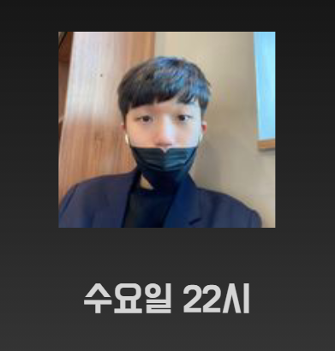

Slide 43
Web APIs
DOM(document)
Memory Heap
Call Stack
AJAX(XMLHttpRequest)
Timeout(setTimeout)
Event loop
Callback Queue

Slide 44
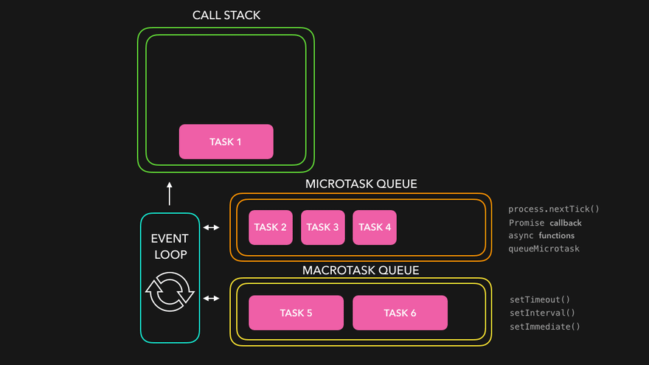

Slide 45
PROMISE

Slide 46
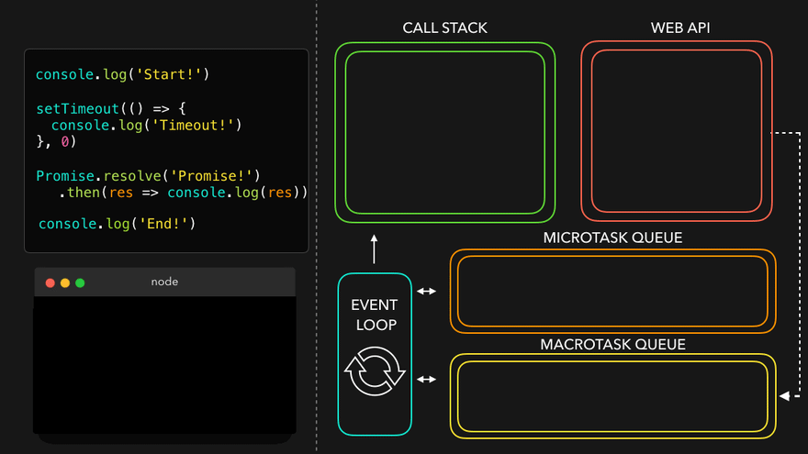

Slide 47
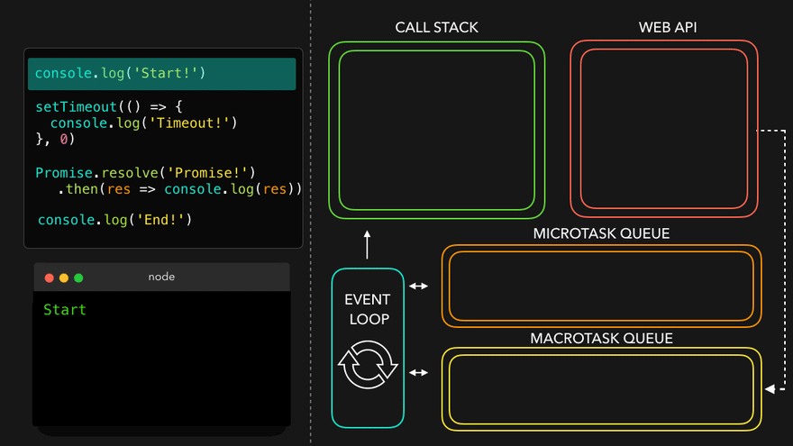

Slide 48
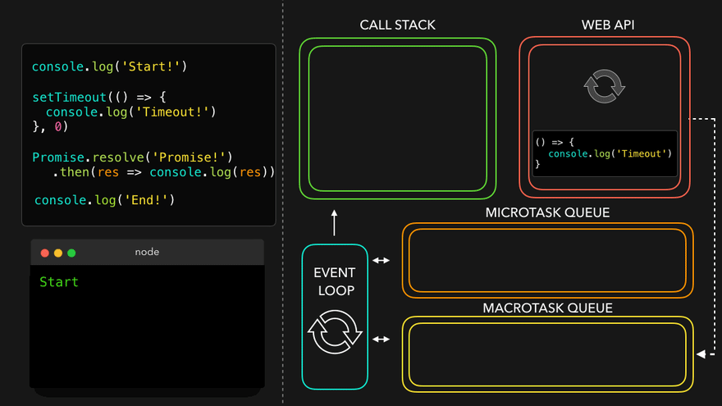

Slide 49
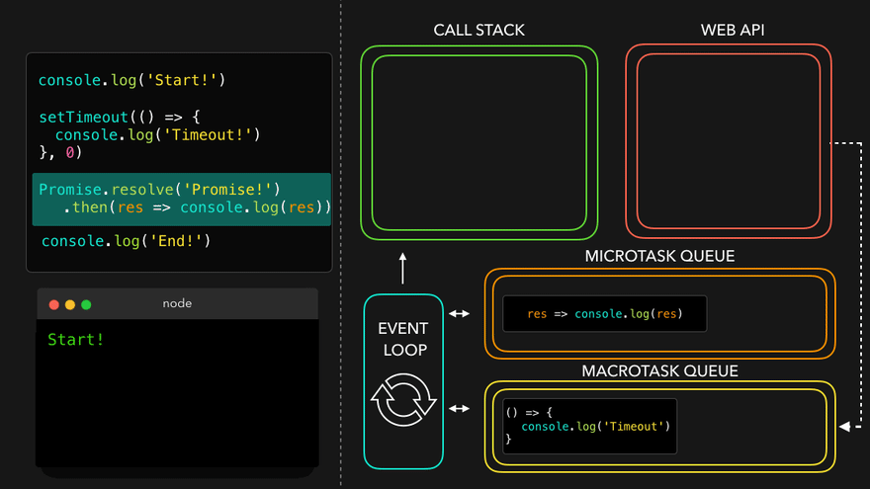

Slide 50
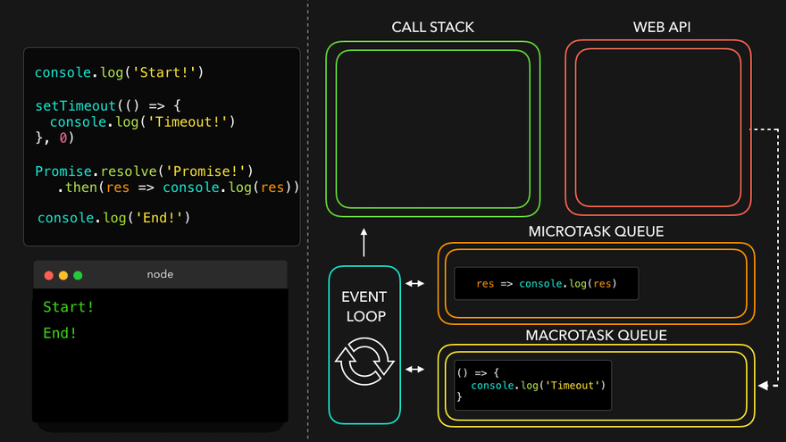

Slide 51
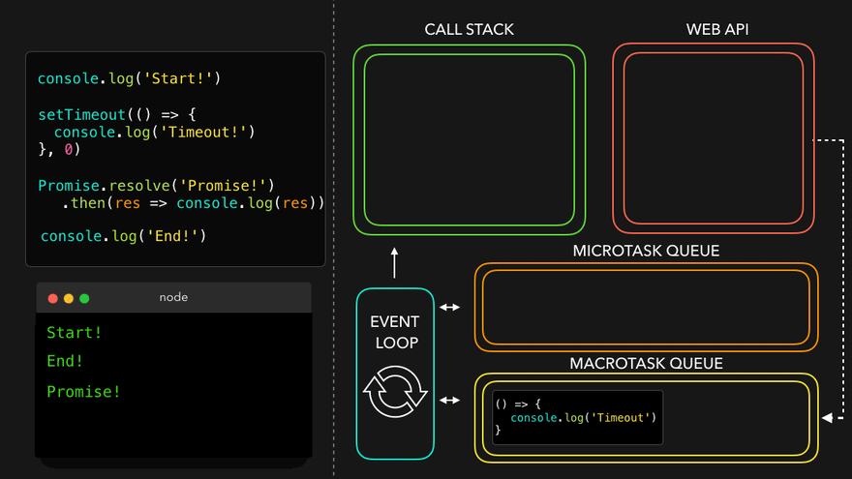

Slide 52
Aync

Slide 53
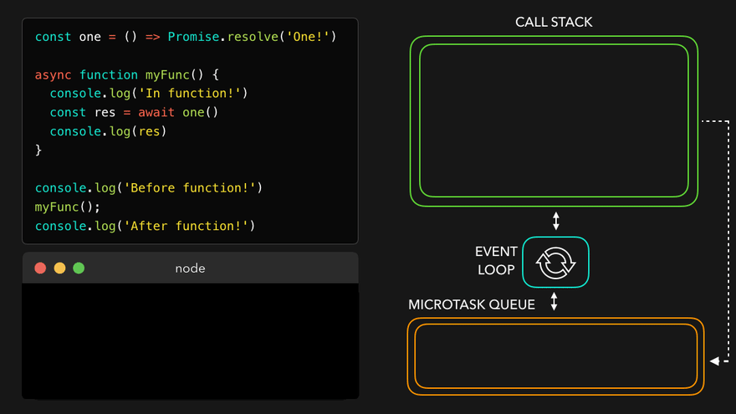

Slide 54
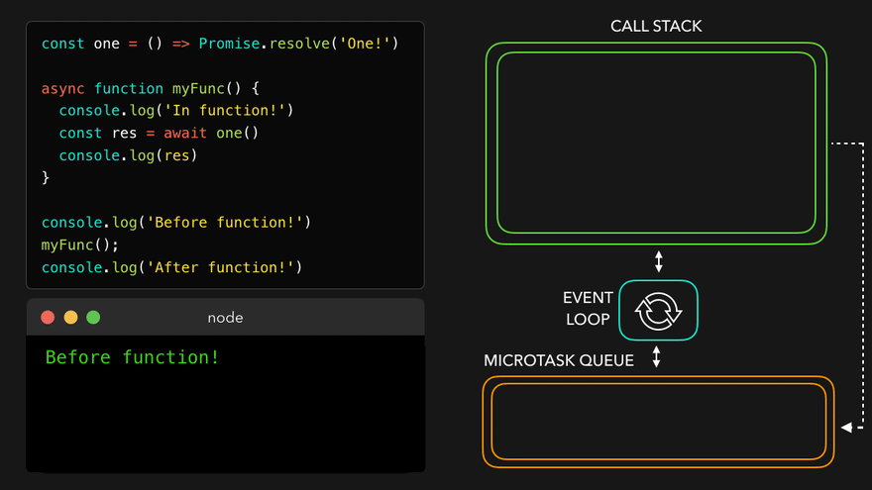

Slide 55
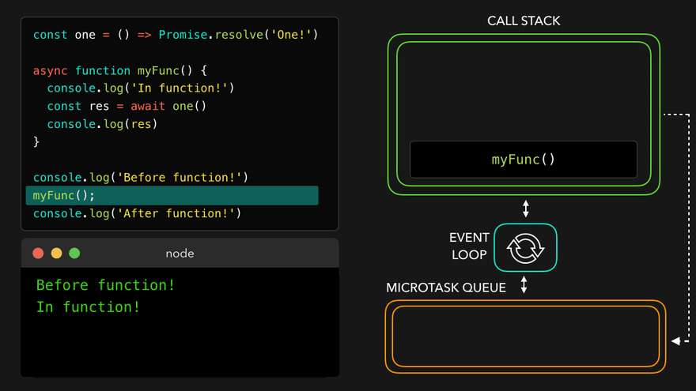

Slide 56
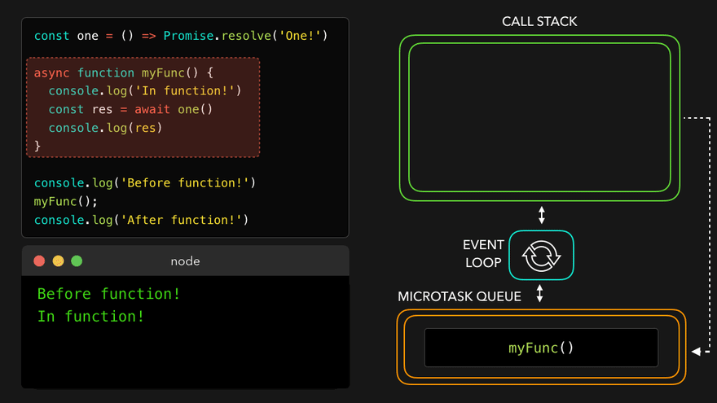

Slide 57
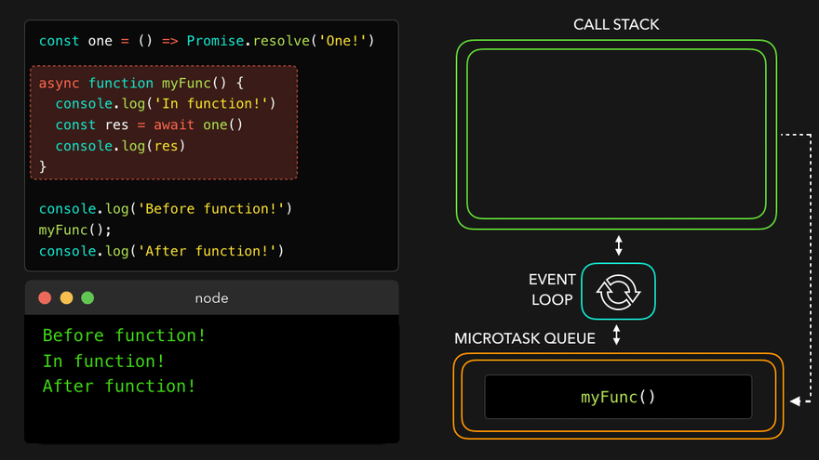

Slide 59
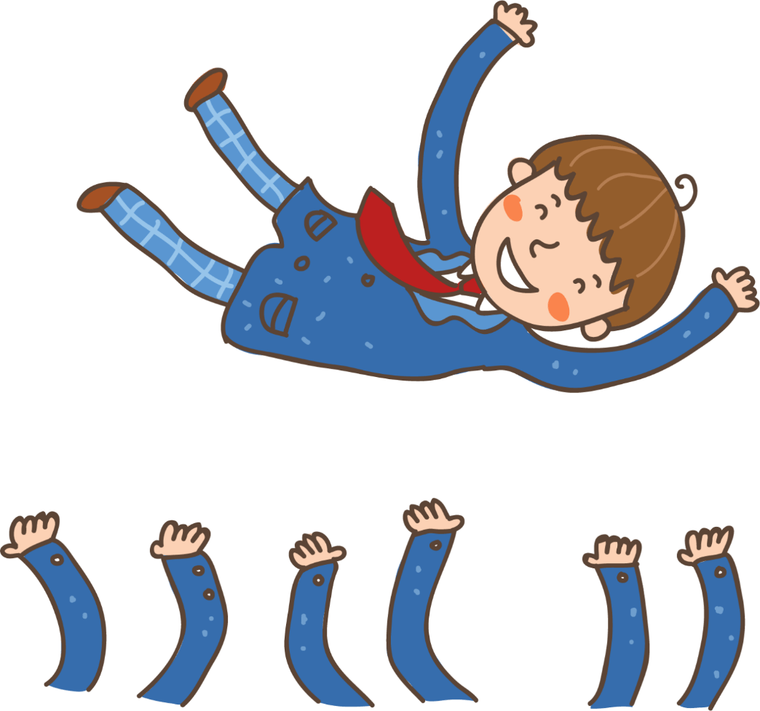
Js 끝!

Slide 60
Js 본 게임 시작

Slide 61
코드를 븅신 같이 못짜네?

Slide 62
요즘엔 저런거 안쓰는데?

Slide 63
효율성이 맞는가 저게?

Slide 64
저정도 실력이면 나도 JS스터디장 가능할듯 ?

